Slide 1
BÀI 35: VAI TRÒ, ĐẶC ĐIỂM CÁC NHÂN TỐ ẢNH HƯỞNG TỚI SỰ PHÂN BỐ NGÀNH DỊCH VỤ

Slide 2
ĐỊA LÍ NGÀNH DỊCH VỤ
CÁC NHÂN TỐ ẢNH HƯỞNG ĐẾN SỰ PHÁT TRIỂN VÀ PHÂN BỐ CÁC NGÀNH DỊCH VỤ
ĐẶC ĐIỂM PHÂN BỐ CÁC NGÀNH DỊCH VỤ TRÊN THẾ GIỚI

Slide 3
I. Cơ cấu, vai trò của các ngành dịch vụ
1. Khái niệm
- Là hoạt động kinh tế - xã hội.
- Có tạo ra giá trị mà không nằm trong lĩnh vực nông – lâm - ngư nghiệp; công nghiệp - xây dựng cơ bản.
- Phục vụ nhu cầu sản xuất và sinh hoạt.

Slide 4
2. Cơ cấu
- Dịch vụ kinh doanh: giao thông vận tải, thông tin liên lạc, tài chính, tín dụng, kinh doanh bất động sản, tư vấn, các dịch vụ nghề nghiệp,...
- Dịch vụ tiêu dùng: Thương mại, sửa chữa, khách sạn, du lịch, dịch vụ cá nhân (y tế, giáo dục, thể thao), cộng đồng.
- Dịch vụ công: Khoa học công nghệ, quản lí nhà nước, hoạt động đoàn thể (bảo hiểm bắt buộc).

Slide 5
3. Vai trò
- Thúc đẩy mối quan hệ hợp tác, giao lưu quốc tế.
- Thúc đẩy sự chuyển dịch cơ cấu nền kinh tế, các ngành sản xuất vật chất.
- Tạo việc làm, phân bố lại nguồn lao động.
- Khai thác tốt các tài nguyên thiên nhiên, di sản văn hóa, lịch sử,…

Slide 6
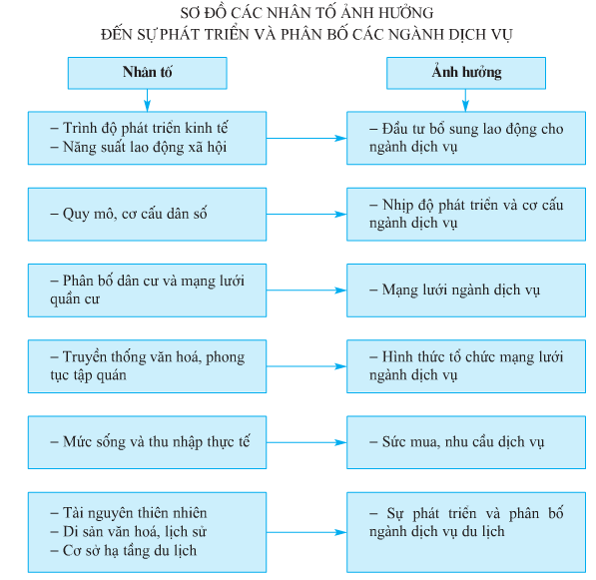
II. Các nhân tố ảnh hưởng đến sự phát triển và phân bố các ngành dịch vụ

Slide 7
- Ví dụ
+ Quy mô, cơ cấu dân số: Nhịp độ phát triển và cơ cấu ngành dịch vụ (Việt Nam dân số đông, cơ cấu trẻ, tuổi đi học cao thì dịch vụ giáo dục ưu tiên phát triển).
+ Phân bố dân cư và mạng lưới quần cư: Mạng lưới dịch vụ (Dân cư đông, mạng lưới dịch vụ dày, dân cư phân tán, khó khăn cho ngành dịch vụ).

Slide 8
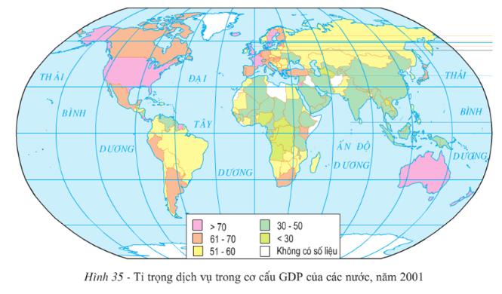
III. Đặc điểm phân bố các ngành dịch vụ trên thế giới

Slide 9
III. Đặc điểm phân bố các ngành dịch vụ trên thế giới
- Trong cơ cấu GDP: Các nước phát triển trên 60%, các nước đang phát triển thường dưới 50%.
- Trên thế giới các thành phố cực lớn, đồng thời là trung tâm dịch vụ lớn: NiuIooc (Bắc Mĩ), Luân Đôn (Tây Âu), Tôkyô (Đông Á),...

